Slide 1
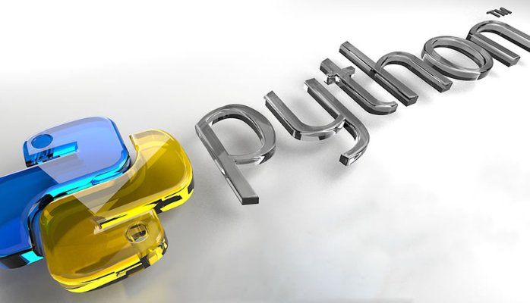

Introdução ao Python para engenharia
duarte junior
Duarte.jr105@gmail.com
Notes:
<número>

Slide 2
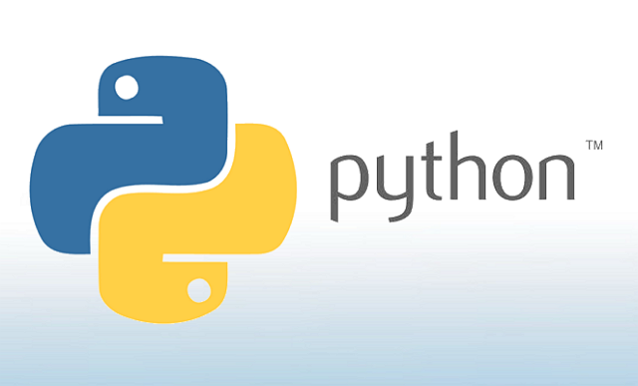
Sobre mim
Graduando em Engenharia de Energias – Unilab
Bolsista em
Bolsista de Transferência Tecnológica – Funceme

Slide 3
O que é o python?
Linguagem de altíssimo nível
Interpretada
Orientada a objetos
Criada por Guido Van Rossum 1991
PSF (Python Softwaare Foundation)
A linguagem foi projetada com a filosofia de enfatizar a importância do esforço do programador sobre o esforço computacional.
Prioriza a legibilidade do código sobre a velocidade ou expressividade.
Notes:
<número>

Slide 4

Porque usar o python?
Multiplataforma
Open-source
Simples
Vasta biblioteca de recursos
Comunidade ativa
Notes:
<número>

Slide 5






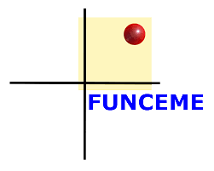


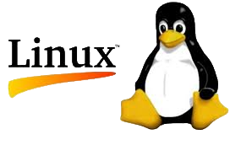
















Quem usa python?
Notes:
<número>

Slide 6
Aplicações python
Tratamento de imagens
Trabalho tipográficos
Reconhecimento facial
Reconhecimento de caracteres para deficientes visuais
Biologia
Química
Análise digital de sinais
Gerenciamento de estoques
Ensino com Arduíno
Análise de clima/tempo
Mineração de dados e jornalismo
Animações Disney
Telecomunicações
Desenvolvimento mobile
Análise de caracteristicas de Whiskies
Fitros RSS
Notes:
<número>

Slide 7
O que é preciso para programar em python?
Interpretador Python:
Instalado por padrão nos sistemas: Linux e MAC.
Necessário instalar no Windows em https://www.python.org/
Editor de texto:
Notepad
Notepad++
Sublime
Gedit
VIM
Geany
Pspad
Dreampie
iPython
Notes:
<número>

Slide 8


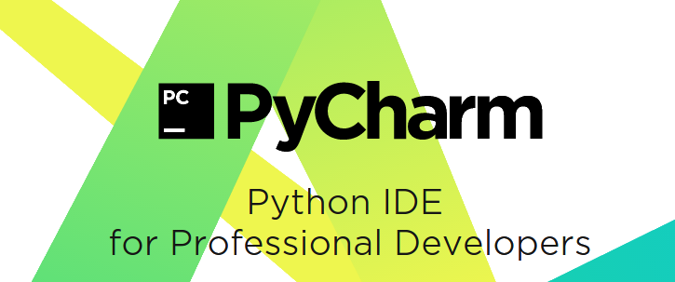
IDES para python
Notes:
<número>

Slide 9
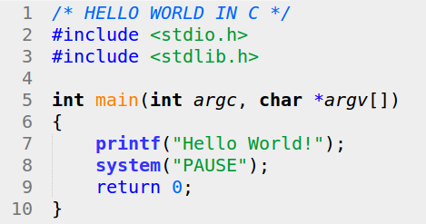

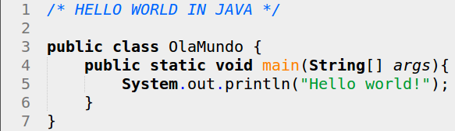
O clássico olá mundo
Notes:
<número>

Slide 10


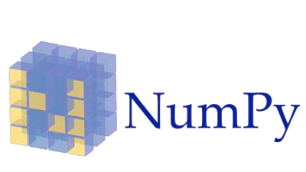

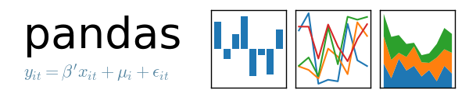

Python científico
Notes:
<número>

